Slide 1



F
e
l
í
z
A
m
i
g
o
s
A
ñ
o
D
e
l
N
u
e
v
o
M
u
n
d
o

Slide 2









Slide 3


“Cuando un año se va nos deja valiosas lecciones que debemos asimilar para que en el nuevo año todo sea diferente, este nuevo año todo será mejor si lo deseas con todo el corazón

Slide 4










Slide 5
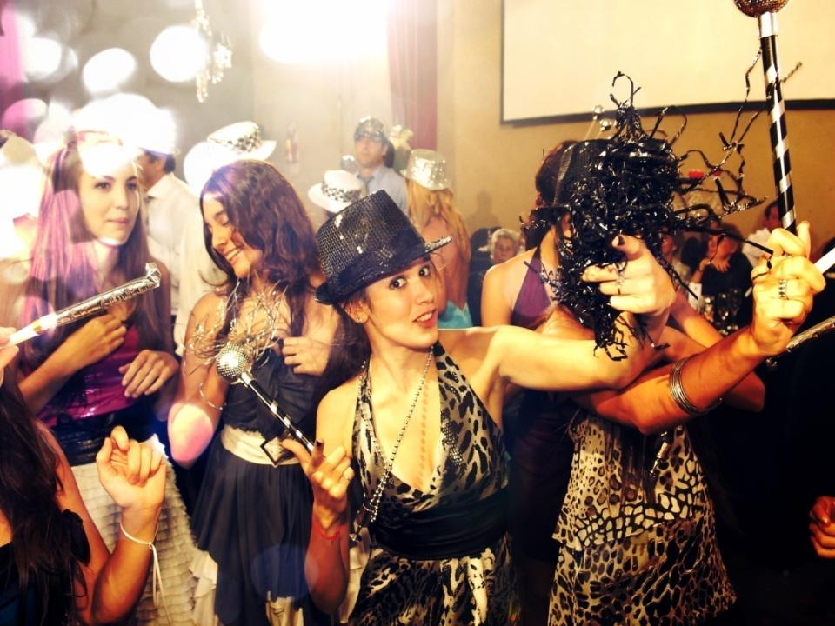


Slide 6
“Dale sentido a tu vida y trata de lograr tus objetivos cada día, porque cuando alcanzamos nuestros metas sentimos que triunfamos en la vida, este inicio de año debe ser el inicio de tu camino hacia la gloria

Slide 7




Slide 8





Slide 9
“Vivamos esta fecha con alegría para qué este nuevo año sea alegre, para qué las risas sean mayores que los lamentos, para que las victorias sean mayores que las derrotas, para que cada día sea una bonita experiencia

Slide 10







Slide 11

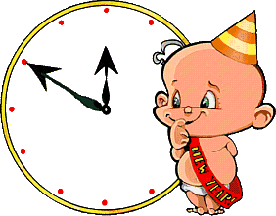

Slide 12
“Hay cosas que aprendemos cada año y nos hacen mejores personas pero este año nuevo trata de hacer aquello que siempre quisiste hacer y nunca intentaste y verás que al final del año serás más felíz,”

Slide 13




Slide 14


Slide 15
“Este año nuevo sigamos viviendo en paz con los seres que nos rodean, sigamos dando amor a nuestro seres queridos y sigamos dando lo mejor de nosotros en cada cosas que hacemos, que este año sea el mejor de todos,”

Slide 16




Slide 17




Slide 18
“Las puertas de nuevo camino se abren al iniciar un nuevo año, un camino que tal vez esté lleno de flores y espinas, un camino largo y ascendente pero un camino necesario de recorrer para lograr nuestros sueños”

Slide 19




Slide 20



Slide 21
Todos tenemos buenos y malos ratos pero lo más importante es terminar este año sacando experiencias a cada una de esas circunstancias, de esa manera nos renovaremos y empezaremos con pie derecho, deseo a todos mis amigos y familiares que tengan el más lindo Año Nuevo.

Slide 22


Slide 23



Slide 24
Es un año en el que hemos crecido y también aprendido de nuestras equivocaciones, este nuevo año nos dará también muchas alegrías y también cosas que aprender, en la vida jamás dejamos de aprender y mejorar

Slide 25


Slide 26



Slide 27
Que nunca nos podamos dar por vencidos en nuestras vidas, el Año Nuevo se ha hecho para seguir adelante y esforzarnos para mejorar en todos los aspectos de nuestra vida, para tener momentos inolvidables, para solucionar los problemas que tengamos y sobre todo para ser felices

Slide 28


Slide 29



Slide 30
Un día un sabio dijo: “La riqueza del ser humano se mide por la calidad de los amigos que uno tiene”.
¡Gracias por ser parte de mi fortuna!
¡Felíz Año Nuevo!

Slide 31





Slide 32




Accede a la sección que desees desde aquí:
PPS Exclusivos
Dedicatorias | Fechas Especiales | Graciosos | Historia y arte | Lugares | Musicales
Naturaleza y Ciencias | Política | Reflexión | Religiosos | Románticos | Salud
Si deseas recibir pps periódicamente en tu correo electrónico subscríbete aquí:

